Slide 1
সবাইকে স্বাগতম

Slide 2
শারমিন আক্তার
সহকারী শিক্ষক
ষাইটঘর তেওতা সরঃপ্রাঃবিঃ
শিবালয়,মানিকগঞ্জ।

Slide 3
অধ্যায়ঃ৪র্থ
আমাদের অর্থনীতিঃ
কৃষি ও শিল্প

Slide 4
এসো একটি গান শুনি

Slide 5
শিখনফল
১৫।৩।১ বাংলাদেশের প্রধান প্রধান কৃষিজাত পন্য সম্পর্কে বলতে পারবে।
১৫।৩।২ বাংলাদেশ একটি কৃষিভিত্তিক দেশ তা বলতে পারবে।

Slide 6
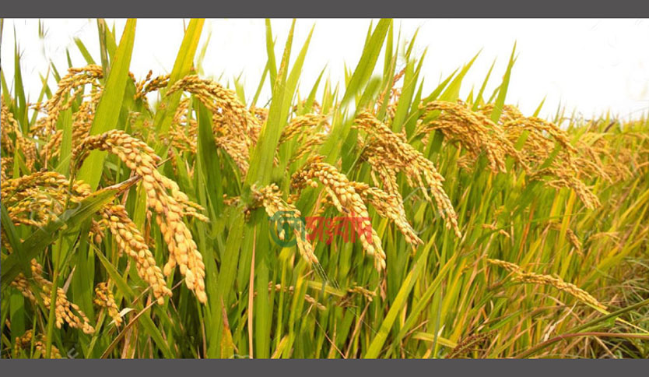
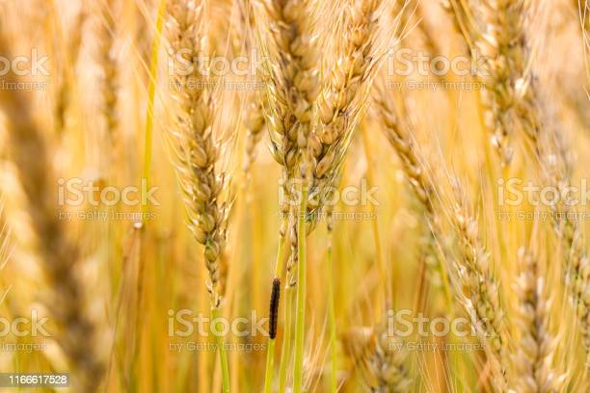
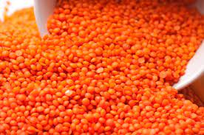
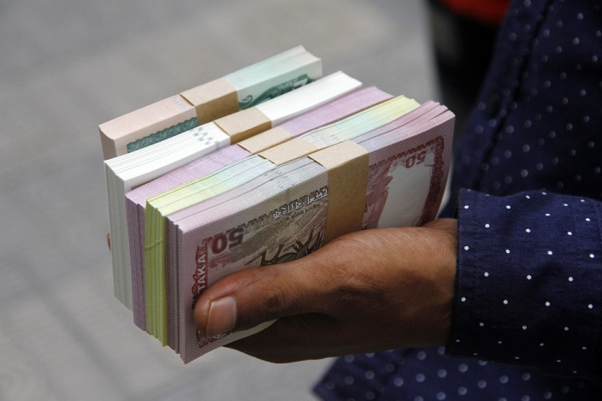
আমাদের অর্থনীতিঃকৃষি ও শিল্প

Slide 7
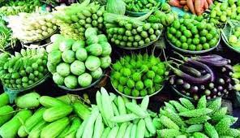
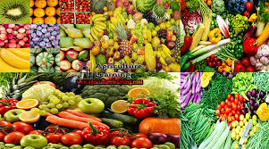
ছবিতে তোমরা কি দেখতে পাচ্ছ?
কৃষিজাত পণ্য

Slide 8
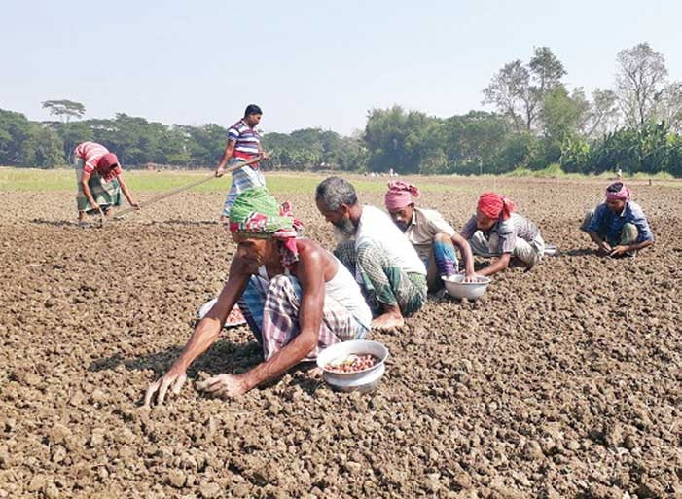
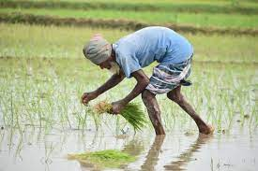
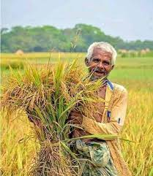
কৃষিজাত পণ্য কোথা থেকে আমরা পেয়ে থাকি?
কৃষিকাজ তথা কৃষকদের কাছ থেকে

Slide 9
ধানঃআমাদের দেশের প্রধান খাবার।বাংলাদেশের প্রায় সব অঞ্চলই ধান চাষের জন্য উপযোগী। প্রধাণত তিন রকমের ধান চাষ হয়।আঊষ,আমন ও বোরো।

Slide 10
গমঃশীতকালে গমের চাষ হয়।আমাদের দেশের উত্তর ও পশ্চিম অঞ্চলে বেশি পরিমাণে গম চাষ হয়।

Slide 11
ডালঃআমাদের দেশে বিভিন্ন প্রজাতির ডাল জন্মে।উৎপাদন কম হবার কারণে বিদেশ থেকে ডাল আমদানি করতে হয়।

Slide 12
কৃষিজাত পণ্য

Slide 13
লাল
নীল
হলুদ
দলীয় কাজ
ফসল কোথায় বিক্রি হয়?
তুমি কোন কোন ফসল উৎপন্ন হতে দেখেছ?
ফসল কোথায় কোথায় বিক্রি হয়?
দলের নাম

Slide 14
তোমার বই এর ৩০ নং পৃষ্ঠা বের কর

Slide 15
মূল্যায়ণ
১।বাংলাদেশ কেন কৃষিপ্রধান দেশ?
২।বাংলাদেশের ২ টি প্রধান কৃষিজাত পণ্যের বর্নণা দাও।

Slide 16
পরিকল্পিত কাজ
তোমার বাড়ির আশে পাশে কি কি চাষ হয় তার একটি তালিকা তৈরি কর।

Slide 17
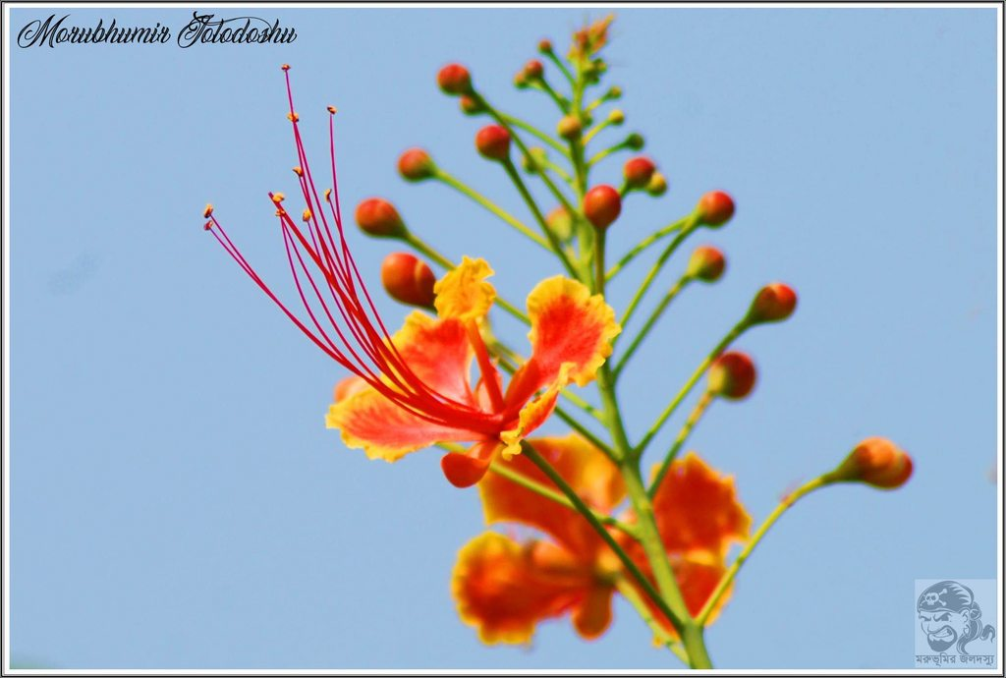
সবাইকে ধন্যবাদ

